Slide 1
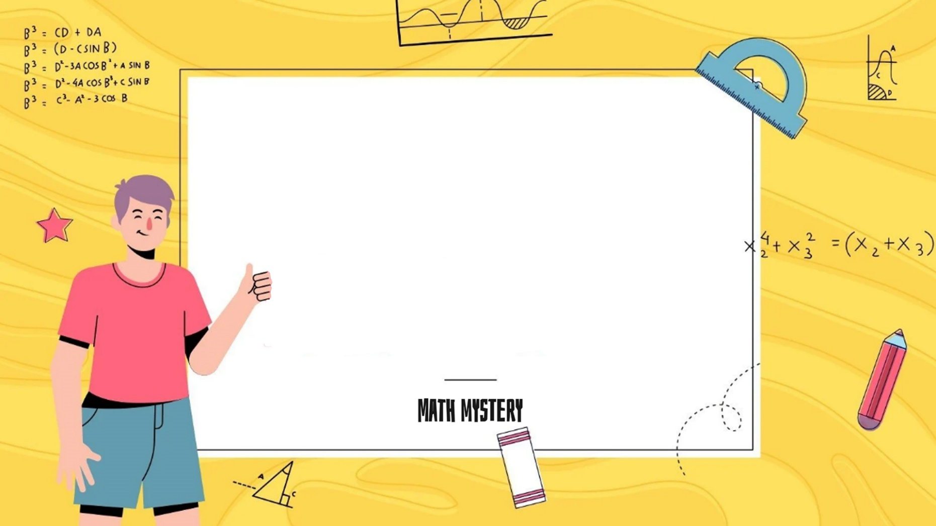
CHÂN TRỜI SÁNG TẠO
TOÁN 6
CHƯƠNG 1: SỐ TỰ NHIÊN
BÀI 8 : DẤU HIỆU CHIA HẾT
CHO 3, CHO 9.

Slide 2






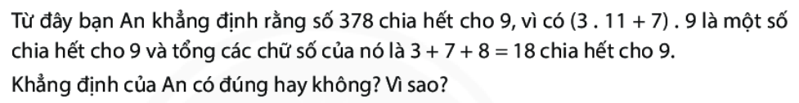
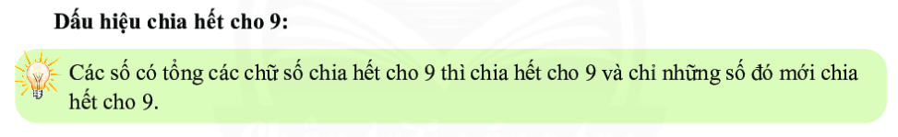
99 = 9.11

Slide 3
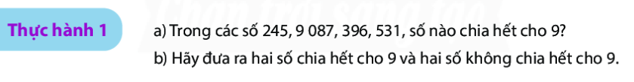
GIẢI
a) 245 có 2 + 4 + 5 = 11 ⋮̸ 9 nên 245 ⋮̸ 9
9 087 có 9 + 0 + 8 + 7 = 24 ⋮̸ 9 nên 9087 ⋮̸ 9
398 có 3 + 9 + 6 = 18 ⋮ 9 nên 398 ⋮ 9
531 có 5 + 3 + 1 = 9 ⋮ 9 nên 531 ⋮ 9
Vậy các số 398, 531 chia hết cho 9
b) Hai số chia hết cho 9 là 936, 18
Hai số không chia hết cho 9 là 987, 192

Slide 4






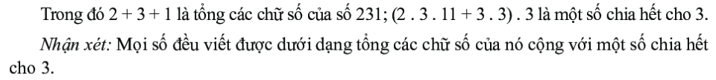
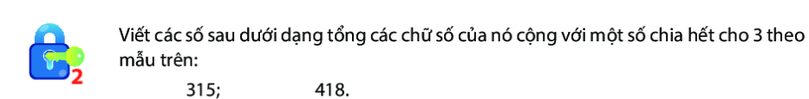
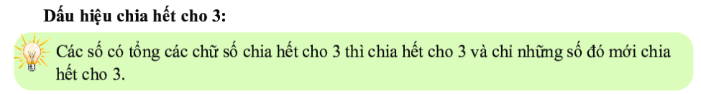
99 = 9.11 = 3.3.11

Slide 5

315 có 3 + 1 + 5 = 9 ⋮ 3 nên 315 ⋮ 3
418 có 4 + 1 + 8 = 13 ⋮̸ 3 nên 418 ⋮ 3

Slide 7
CHÂN TRỜI SÁNG TẠO
TOÁN 6
CHƯƠNG 1: SỐ TỰ NHIÊN
GIẢI BÀI TẬP
BÀI 8 : DẤU HIỆU CHIA HẾT
CHO 3, CHO 9.

Slide 8


Ta có 1 + 1 + 7 = 9 ⋮ 9 nên 117 ⋮ 9
3 + 4 + 4 + 7 = 18 ⋮ 9 nên 3447 ⋮ 9
5 + 0 + 8 + 5 = 18 ⋮ 9 nên 5085 ⋮ 9
5 + 3 + 4 = 12 ⋮̸ 9 nên 534 ⋮̸ 9
9 + 3 + 4 + 8 = 24 ⋮̸ 9 nên 9384 ⋮̸ 9
1 + 2 + 3 = 6 ⋮̸ 9 nên 123 ⋮̸ 9
A = {117, 3 447, 5085}
Ta có 5 + 3 + 4 = 12 ⋮ 3 nhưng 12 ⋮̸ 9 nên 534 ⋮ 3 và 534 ⋮̸ 9.
1 + 2 + 3 = 6 ⋮ 3 nhưng 6 ⋮̸ 9 nên 123 ⋮ 3 và 534 ⋮̸ 9.
B = {534, 123}

Slide 9

Ta có: 1 + 2 + 0 + 6 = 9
9 ⋮ 3 nên 1206 ⋮ 3
9 ⋮ 9 nên 1206 ⋮ 9
Ta có: 5 + 3 + 0 + 6 = 14
14 ⋮̸ 3 nên 5036 ⋮̸ 3
14 ⋮̸ 9 nên 5036 ⋮̸ 9
* Vì 1206 ⋮ 3 và 5306 ⋮̸ 3 nên (1206 + 5306) ⋮̸ 3
* Vì 1206 ⋮ 9 và 5 306 ⋮̸ 9 nên (1206 + 5306) ⋮̸ 9

Slide 10

Ta có: 4 + 3 + 6 = 13
13 ⋮̸ 3 nên 436 ⋮̸ 3
13 ⋮̸ 9 nên 436 ⋮̸ 9
Ta có: 3 + 2 + 4 = 9
9 ⋮ 3 nên 324 ⋮ 3
9 ⋮ 9 nên 324 ⋮ 9
* Vì 436 ⋮̸ 3 và 324 ⋮ 3 nên ( 436 – 324 ) ⋮̸ 3.
* Vì 436 ⋮̸ 9 và 324 ⋮ 9 nên ( 436 – 324 ) ⋮̸ 9.

Slide 11

Ta có: (2 . 3 . 4 . 6) ⋮ 3
2 . 3 . 4 . 6 = (2 . 4 . 18) ⋮ 9
Ta có: 2 + 7 = 9
Mà 9 ⋮ 3 nên 27 ⋮ 3
9 ⋮ 9 nên 27 ⋮ 9
* Vì 2 . 3 . 4 . 6 ⋮ 3 và 27 ⋮ 3 nên ( 2 . 3 . 4 . 6 + 27 ) ⋮ 3.
* Vì 2 . 3 . 4 . 6 ⋮ 9 và 27 ⋮ 9 nên (2 . 3 . 4 . 6 + 27) ⋮ 9.

Slide 12
2 + 0 + 3 = 5 không chia hết cho 3 nên số 203 không chia hết cho 3.
1 + 2 + 7 = 10 không chia hết cho 3 nên số 203 không chia hết cho 3.
9 + 7 = 16 không chia hết cho 3 nên số 203 không chia hết cho 3.
1 + 7 + 3 = 11 không chia hết cho 3 nên số 203 không chia hết cho 3.
* Kết luận: không thể chia số bi trong mỗi hộp thành 3 phần bằng nhau được

Slide 13
Tổng số bi là: 203 + 127 + 97+ 173 = 600 ( viên bi )
Nếu Tuấn rủ thêm 2 bạn cùng chơi thì tổng số người chơi là 3 người.
Ta có: 6 + 0 + 0 = 6 chia hết cho 3 nên số 600 chia hết cho 3
=> 600 viên bi chia đều cho 3 người.
* Kết luận: Nếu Tuấn rủ thêm 2 bạn cùng chơi bi thì có thể chia đều
tổng số bi cho mỗi người.

Slide 14
Ta có: 6 + 0 + 0 = 6 không chia hết cho 9 nên số 600 không chia hết cho 9 => 600 viên bi không thể chia đều cho 9 người.
* Kết luận: Nếu Tuấn rủ thêm 8 bạn cùng chơi bi thì không thể chia đều tổng số bi cho mỗi người.

